Slide 1
农村电商服务站点培训
2019-11-5
李柔源

Slide 2
目录
01
02
电商服务站点的认知
乐村淘社区团购
电商服务站的概念与发展趋势
电商服务站体系的建设与功能
优秀案例分享
乐村淘爱心团购
用户下单流程
获利技巧
03
04
认识物流与包装
开店流程及线上销售
认识物流系统
物流的操作流程
开店流程
工具的应用技巧
线上买卖的技巧

Slide 3
电商服务站点的认知
01

Slide 4
项目背景
2019中央一号文件再次聚焦三农，提出“农业农村优先发展”的战略方向。近年来，农村电商的快速发展在脱贫攻坚中发挥着重大作用。打赢脱贫攻坚战是全面建成小康社会最大的硬任务，是实施乡村战略的优先任务。按照《财政部办公厅 商务部办公厅 国务院扶贫办综合司 关于开展2018年电子商务进农村综合示范工作的通知》等文件要求，进一步推动马山县2018年度电子商务进农村综合示范项目实施，结合马山县实际，制定马山县电子商务服务体系及三级物流体系建设方案。

Slide 5
电商服务站点
以“电商+产业培育+扶贫开发”作为主线，利用2-3年左右的时间，建成由一个中心、五个体系组成的综合性农村电子商务公共服务体系。
按照“企业主体、政府推动、市场运作、合作共赢”原则，科学规划，有效整合各种资源建立富有成效的乡镇级服务站（商品中转集散中心）、村级服务点组成的农村电子商务服务体系和农村电商三级物流体系为一体的农村服务站点，突破农村信息瓶颈，为农村群众提供在线购物、销售、缴费、出行、娱乐、资讯、创业等服务，方便农民生产生活，刺激农村消费，带动农村产品网上销售，促进农民增收，搞活农村经济。

Slide 6
三级物流体系
物流是电商发展的基础和前提。然而，快递服务营业网点在乡镇一级的覆盖率只有约70%。大多数第三方物流只能到县，大多数物流在车辆、人员配置、配送时效和费用等方面都不能满足电商快发展的要求，物流在农村的发展存在“最后一公里”的瓶颈。
在农民的角度，农产品上行的痛点之一就是山货运不出去，即便可以运，由于到货时间长、物流成本贵，产品也缺乏竞争力。农村电商要达到“工业品下乡，农产品进城”的目的，就必须要在农村与城市之间建立畅通的物流体系，且降低物流成本。
三级物流体系的建设是当前农村电子商务建设的重要内容之一。
三级物流体系指的是县级物流中心、乡（镇）物流服务站和村级物流网点。县级物流中心，需要具备信息整合发布、运力统筹调配、货物定向配送、综合协调服务于一体。

Slide 7
三级物流体系
硬件：
有地。县城要有县级物流中心，各乡镇要有乡镇物流服务站，各乡村要有村级物流网点。有车。要有专门配置的具有运载能力的农村物流配送车辆。
有人。各级物流点都要有专人负责接收、寄送物流包裹。
功能：
能送。能将全县的物流包裹及时、有序地送到乡镇、村级物流网点。
能收。可以将村点寄出的包裹及时收取并送至县级物流中心进行中转。
特点：
快速。1-3天内到达。
便宜。做到和同城其它任一快递相比价格便宜或持平。

Slide 8
电商服务站点的 建设与功能
02

Slide 9
乡镇级和村级电商服务站点建设
有效整合各种资源建立富有成效的乡镇级服务站（商品中转集散中心）、村级服务点组成的农村电子商务服务体系和农村电商三级物流体系为一体的农村服务站点
建设或改造乡镇级和村级电商扶贫服务站点。在每个乡镇驻地，通过与供销社、乡镇超市、乡镇农资销售点等合作，新建或者改造1个乡镇级电子商务服务站；在农村主要选择有网络服务条件支撑的农村商店、村民活动中心、村民自住房或者其他符合条件的区域内，建设76个以上乡村电子商务服务点。
完成规定的经营场所、门店装修（门店标识、店面统一装修），服务软件系统配置，设备（电脑、办公台、电话等）配备，同时每个站点至少配备1名及以上专职人员。

Slide 10
电商服务站点建设服务内容
1）对各服务站点的负责人进行培训，使他们能够熟练操作农村电子商务相关的各项服务功能；
2）能够对所在服务区域的农民的需求和生产进行摸底统计；
3）能向村民宣传服务站各项功能、电子商务行业相关资讯，提供农村电子商务普及培训，培育村民网上购物、商品销售、购买服务等习惯；提供技术支持、培训孵化、产品对接、品牌建设、品牌溯源、信用信息和其他衍生增值服务等，为农村居民提供网络代买、代卖、充值缴费、生活服务、小额信贷等便民服务，汇集辖区内服务网点、交易、物流、溯源、产品、培训、扶贫等数据并与广西电子商务进农村公共服务中心对接。

Slide 11
村级电商服务站点的功能
（一）入户宣传。向村民宣传服务站各项功能、电子商务行业相关资讯，提供农村电子商务普及培训，培育农村群众网上购物、商品销售、购买服务等习惯。
（二）网上代买代卖。帮助村民网上购物，并协助解决购物过程产生的纠纷等问题。公共服务中心组织村级服务站收集当地特色农产品，汇总后对外发布信息、销售。
（三）便民服务。为村民提供水、电、宽带、话费等生活网上缴费，代收代发快递、车票代购、酒店预定、本地资讯等服务。与金融机构合作，提供小额取现、生产贷款等服务。对外发布村级各项服务内容。
（四）创业服务。组织当地青年参加网上创业就业学习、交流，营造氛围，培育人才。
（五）生产服务。与种子、农药、化肥等农业生产资料企业合作，依托村级服务站网上销售，开展技术指导。
（六）依照当地情况其他增值服务。

Slide 12
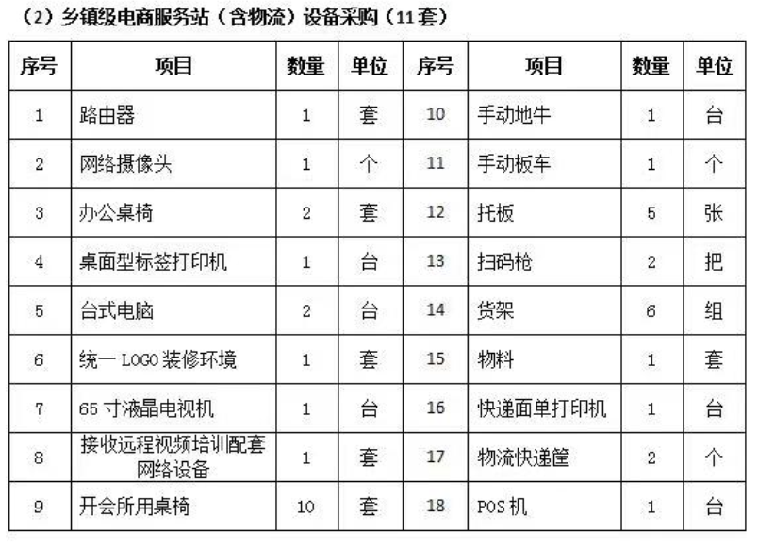
站点必备设备

Slide 13
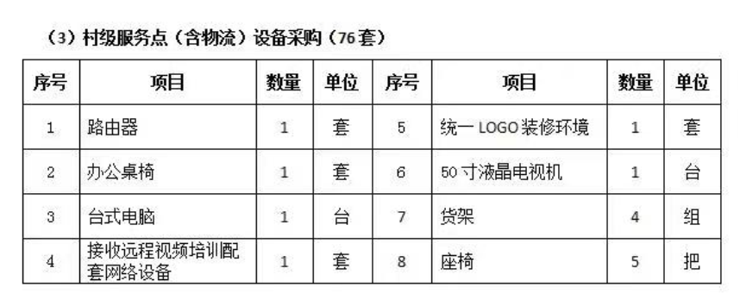
站点必备设备

Slide 14
电商服务站点能给站长带来什么
（一）便民。让在农村的消费者足不出户就能够享受跟城里人一样的便利，拥有更多的商品和服务的选择空间，让“康帅博”“六禾核桃”等假冒伪劣商品没有空间。并且很多农民白天在田间劳作无法收货，通过服务站点代收配送，方便农民。此外，农民通过服务网点可实现缴费、获得求职信息、发快递、以及购买原来农村不容易送达的商品等服务。
（二）惠民。一方面，农资电商的兴起，不仅仅给农民提供更多优质的生产资料，把不合理的供销差价消灭掉，给农民实惠。另外，消除信息的不对称，让农民以更低的价格买到日常消费品，让农民省钱。
（三）富民。服务站点最大的价值作为农民与电商企业的“连接器”，帮助电商企业从农民手中收购优质的农产品，帮助农业生产者更好地利用电子商务把产品销往全国各地乃至销往世界各地，打破信息不对称，实现优质优价，助力当地农业经济发展，促进农民增收。此外，服务站点还可以给农民提供农业技术服务，让农民科学种地，提高田地的亩产值，让农民增收。

Slide 15
电商服务站点能给站长带来什么
（一）便民。让在农村的消费者足不出户就能够享受跟城里人一样的便利，拥有更多的商品和服务的选择空间，让“康帅博”“六禾核桃”等假冒伪劣商品没有空间。并且很多农民白天在田间劳作无法收货，通过服务站点代收配送，方便农民。此外，农民通过服务网点可实现缴费、获得求职信息、发快递、以及购买原来农村不容易送达的商品等服务。
（二）惠民。一方面，农资电商的兴起，不仅仅给农民提供更多优质的生产资料，把不合理的供销差价消灭掉，给农民实惠。另外，消除信息的不对称，让农民以更低的价格买到日常消费品，让农民省钱。
（三）富民。服务站点最大的价值作为农民与电商企业的“连接器”，帮助电商企业从农民手中收购优质的农产品，帮助农业生产者更好地利用电子商务把产品销往全国各地乃至销往世界各地，打破信息不对称，实现优质优价，助力当地农业经济发展，促进农民增收。此外，服务站点还可以给农民提供农业技术服务，让农民科学种地，提高田地的亩产值，让农民增收。

Slide 16
村级电商服务站点的功能
（一）入户宣传。向村民宣传服务站各项功能、电子商务行业相关资讯，提供农村电子商务普及培训，培育农村群众网上购物、商品销售、购买服务等习惯。
（二）网上代买代卖。帮助村民网上购物，并协助解决购物过程产生的纠纷等问题。公共服务中心组织村级服务站收集当地特色农产品，汇总后对外发布信息、销售。
（三）便民服务。为村民提供水、电、宽带、话费等生活网上缴费，代收代发快递、车票代购、酒店预定、本地资讯等服务。与金融机构合作，提供小额取现、生产贷款等服务。对外发布村级各项服务内容。
（四）创业服务。组织当地青年参加网上创业就业学习、交流，营造氛围，培育人才。
（五）生产服务。与种子、农药、化肥等农业生产资料企业合作，依托村级服务站网上销售，开展技术指导。
（六）依照当地情况其他增值服务。

Slide 17
Thanks.

